Slide 1
Деловая игра «Развитие творческих способностей педагогов по технологии ТРИЗ»

Slide 2
«Свойства - антисвойства»
Назовите как можно больше пар слов, имеющих противоположные свойства
ЛЁГКИЙ - ТЯЖЁЛЫЙ

Slide 3
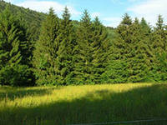
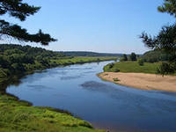
«Система»
Подберите как можно больше слов, входящих в эту систему
Лес Река

Slide 4
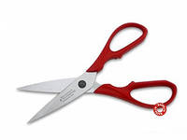
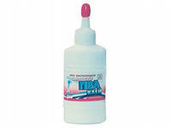
«Интересное, остроумное и полезное»
Назовите предметы выполняющие противоположные функции, например:
НОЖНИЦЫ – КЛЕЙ
у вас есть 3 минуты

Slide 5
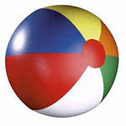
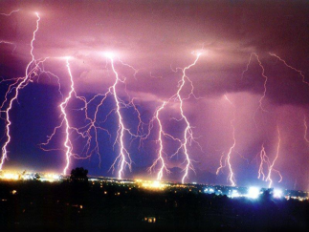
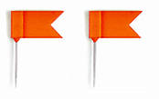
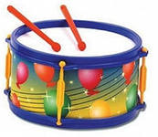
«Загадай загадку»
Придумайте загадку по схеме «на что похоже – чем отличается» и загадайте её противнику.
Пример: круглый, а не мяч
гремит, а не гром
с ним ходят на парад но это не флажок

Slide 6
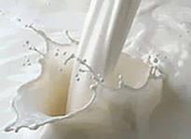
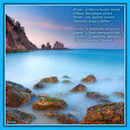
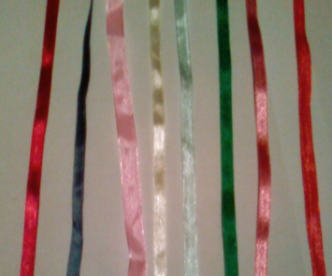
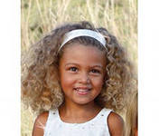
Проблемная ситуация
«Помогите Оле»
У Оли длинные волосы. К
Новом году мама, папа,
бабушка и подружки
подарили ей много ярких
лент – так много, что Оля не
знает, что с ними делать,
как использовать.
Помогите Оле решить
эту проблему
«Молочные проблемы
кота Матроскина»
Кот Матроскин надоил так
много молока, что заполнил
им имеющиеся в доме ёмкости.
Как Матроскин может
использовать всё море молока?

Slide 7
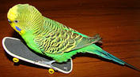
реклама
Составьте рекламное объявление для газеты за 3 минуты так, чтобы все слова начинались на одну букву.
Например: Продаётся певчий пушистый попугай Паинька, пятилетний, полузелёный. Предпочитает питаться печеньем, пить пепси – колу. Пожалуйста, приходите посмотреть.

Slide 8
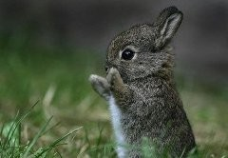
«Конкурс поэтов»
Придумайте за три минутки оригинальное стихотворение, начинающееся со слов «Зайчик, зайчик, где ты был?»

